Slide 1
Augmented reality on cloth with realistic illumination
By :
Ivan fadhila 5115100039
Abyan dafa 5115100040
Salma nurkhafidoh 5115100053

Slide 2


LATAR BELAKANG
Augmented reality (AR) adalah konsep memasukkan benda virtual menjadi adegan nyata. Seringkali, benda yang dilibatkan merupakan benda-benda planar kaku di tempat kejadian. Namun, tugas yang lebih sulit adalah menerapkan augmented reality pada benda fleksibel (tidak kaku) seperti kain. Untuk mengatasi masalah ini, dibuatlah metode untuk melakukan augmentasi yang fleksibel dan real-time pada kain.

Slide 3

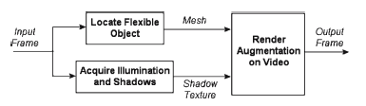


Metode

Slide 4
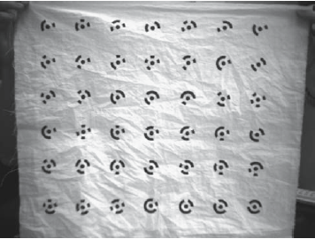
Grid of circular markers on the cloth

Slide 5
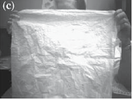
Result of inpainting algorithm

Slide 6
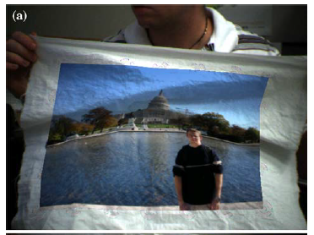
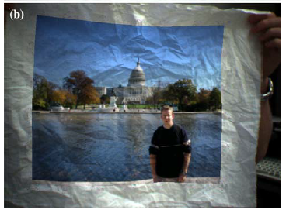
Application
Rippling cloth
Wrinkled cloth

Slide 7
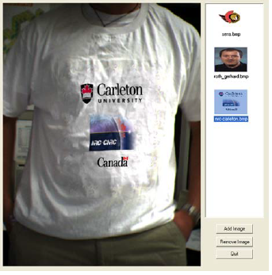
Aplikasi Augmented T-shirt untuk mendesain kaos dengan menambahkan logo secara interaktif. Pengguna menambahkan gambar ke daftar di sebelah kanan dan hasil penambahan logo ditampilkan pada sebelah kiri layar.

